Slide 1
Hur hantera konflikter?
Ett verktyg i Innovationsakademin

Slide 2
Hur kan ni använda detta material?
Detta material kan användas om projektet vill arbeta förebyggande, i syfte att förstå och lära av tidigare konflikter.
Materialet kan även användas då konflikter dyker upp och ge förslag på övningar för att hantera konflikterna.

Slide 3
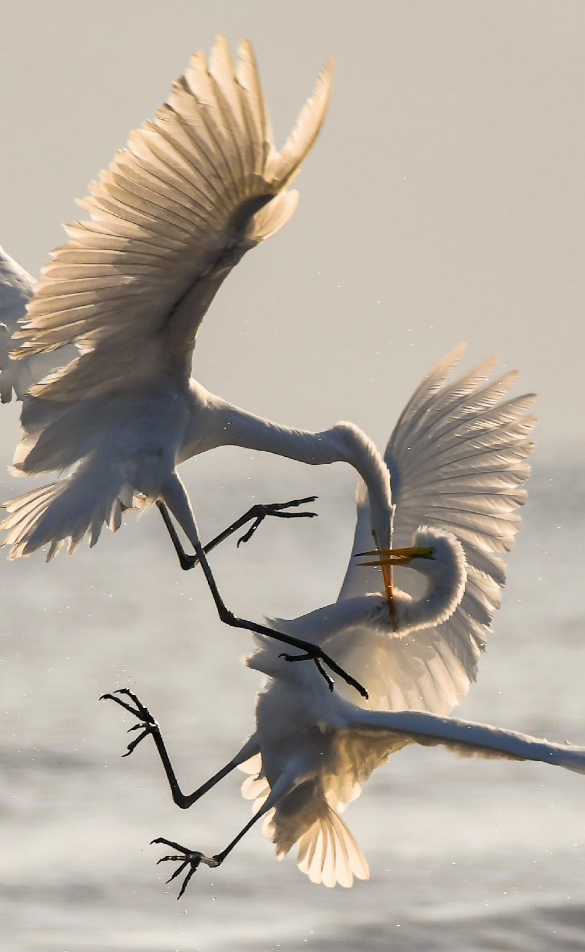
Vad kännetecknar en konflikt?
Önskemål
Någon vill något och är inte villig att släppa det, ex “Jag vill att du lämnar in din rapport imorgon”.
Blockering
Man upplever att det är någon (som man är beroende av) som står i vägen, som blockerar mina önskemål.
Frustration
När man blir blockerad i önskemål som är viktiga för en, då blir man frustrerad.
Agerande
Frustrationen driver en att göra något, agerar ut sina känslor.
Notes:
En definition av konflikter. Bra att förstå vad vi pratar om
Önskemål: Det måste finnas någon som vill något – man är inte villig att släppa dem. ”Jag vill att du lämnar in din rapport imorgon”
Blockering: Man upplever att det är Någon annan (som man är beroende av) som står i vägen, som blockerar mina önskemål – det är någon annan som måste göra något eller sluta göra något. Någon säger nej eller jag får inte en chans att ta upp det. Eller man säger ja men det händer aldrig.
Frustration: När man blir blockerad i önskemål som är viktiga för en, då blir man frustrerad
Agerande: Frustrationen driver en till att göra något. När man blir frustrerad så aktiverar man amygdala – primitiva delen av hjärnan – agerar ut sina känslor

Slide 4
Vad är det för typ av (potentiella) konflikter du möter? Beskriv en specifik händelse!
1. Fundera en liten stund och skriv i chatten eller på post-it
2. Ni kommer därefter delas in två och två där ni delar med er till varandra.
Notes:
Förslag till kort övning att använda i projektet eller arbetsgruppen för att inleda en diskussion om konflikter. Detta kan sedan användas som utgångspunkt i den fortsatta diskussionen.

Slide 5
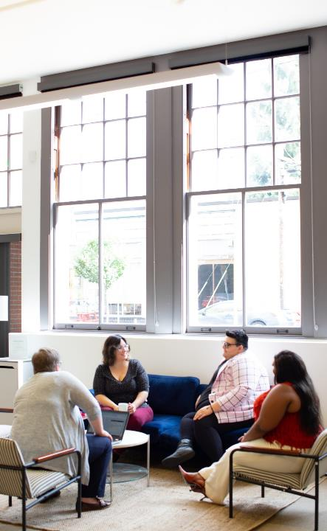
Hur skapar vi ett positivt klimat som kan klara konflikter?
Lära känna varandra: Fokus på att arbeta utifrån det vi kan och de möjligheter vi har
Utveckla gemensamma vägledande principer
Planera möten för gemensam utveckling
Stödja den inre motivation (autonomy, mastery, purpose)
Bjud in till ett delat ledarskap och arbeta som ett team
Notes:
Konflikter är en del av vardagen: det handlar om att förebygga- hantera och lära
Eftersom konflikter kan uppstå i många sammanhang behöver man en stor verktygslåda.
Vi ska ge er en liten bit av både att förebygga – hur man kan hantera konflikter som uppstår, samt att reflektera och lära.
Konflikter uppstår oftast på tre nivåer: individnivån, relationsnivån och systemnivån
Individnivå: Hur bidrar de berörda parternas personlighet och livssituation till konflikten?
Relationsnivån: Vad har hänt i relationen mellan parterna?
Systemnivån: Vilka egenskaper i organisationen har möjliggjort att konflikten kunnat uppkomma och fortgå?
Det är viktigt att förstå vart konflikten finns för att på bästa sätt lösa den.
För att hantera en konflikt på individnivå kan det handla om samtal med en specifik individ
Relationsnivån kan handla om att reda ut olösta frågor eller dåligt fungerande relationer
Systemnivån kan handla om att reda ut arbetsorganisationen eller arbeta med allmänna normer och förhållningssätt.
Människor har behov så som förtroende, tillit, känna samhörighet, frihet, trygghet mm. Dessa behov är ofta teman i konflikter.
Förebyggande:
Lära känna varandra
Vägledande principer
Planera möten för gemensam utveckling
Komplexity leadership
Motivation
Klimatregler för möten
Inte göra så stor skillnad på människor och kompetenser
Alla får arbeta med samma frågeställningar – Gemensam problemlösning
Brobryggande frågor
Uppmuntra deltagare att ställa frågor till varandra: ”Vad behöver du av mig för att kunna göra ditt jobb bättre?”
Övningar för perspektivtänk: Rollspel
Kickoff- mycket tid i början för att lära känna varandra
Coachingmetodiken:
Kontrakt om typen om samtal
Time-out för att leda tillbaka
Samtal om samtalet

Slide 6
Aktörssamverkan
Våra viktigaste drivkrafter…
Vi vill engagera oss i detta därför att…
Vi vill bidra med följande…
Organisationen
Vårt mål med detta projekt är att…
Viktiga förutsättningar för oss att göra ett bra jobb är…
Notes:
Ett förslag på övning man kan använda för att lära känna varandra i ett projekt där deltagare kommer från olika verksamheter/organisationer.
Aktörsnivå men man kan precis lika gärna göra om den och anpassa till individer.

Slide 7
Hur skapar vi ett positivt klimat som kan klara konflikter?
Lära känna varandra: Fokus på att arbeta utifrån det vi kan och de möjligheter vi har
Utveckla gemensamma vägledande principer
Planera möten för gemensam utveckling
Stödja den inre motivation (autonomy, mastery, purpose)
Bjud in till ett delat ledarskap och arbeta som ett team
Notes:
Genom att ta fram vägledande principer för arbetet kan man förebygga konflikter.

Slide 8
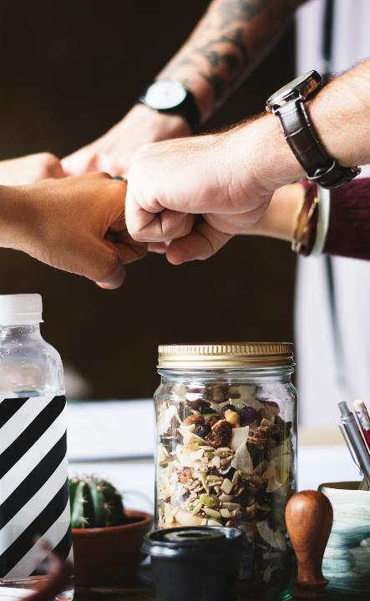
Exempel: Coinnovates vägledande principer
Vi tror att alla människor vill och kan bidra till utveckling. De måste bara få rätt förutsättningar.
Ett framgångsrikt utvecklingsarbete bygger på en process där arbetet görs tillsammans med de som skall förverkliga den nya lösningen. Det betyder ofta att vi måste involvera många olika delar inom organisationen.
Vi utgår från det som fungerar och hittar ett önskat läge.
Vi använder och lär ut metoder som skapar engagemang och motivation.
Vi gillar enkelhet. Det ska vara enkelt att förstå. Det ska vara enkelt att bidra. Och nya lösningar ska vara enkla att använda.
Vi använder resultat tidigt, firar framgångar och skapar goda exempel.
Vi identifierar och bjuder in viktiga kompetenser och arbetar för att ständigt stärka deltagarnas nätverk.
Vi följer upp och reflekterar löpande över vårt gemensamma arbete i syfte att lära för fortsättningen.
Vi planerar och leder effektiva, bra och roliga möten där vi gemensamt driver arbetet framåt. Så långt det går utgår vi från enskilda individers lust.
Notes:
Exempel på vägledande principer

Slide 9
Hur skapar vi ett positivt klimat som kan klara konflikter?
Lära känna varandra: Fokus på att arbeta utifrån det vi kan och de möjligheter vi har
Utveckla gemensamma vägledande principer
Använd möten för gemensam utveckling
Stödja den inre motivation (autonomy, mastery, purpose)
Bjud in till ett delat ledarskap och arbeta som ett team
Notes:
Använd möten för att diskutera gemensam utveckling och bestäm hur vi vill arbeta tillsammans.

Slide 10
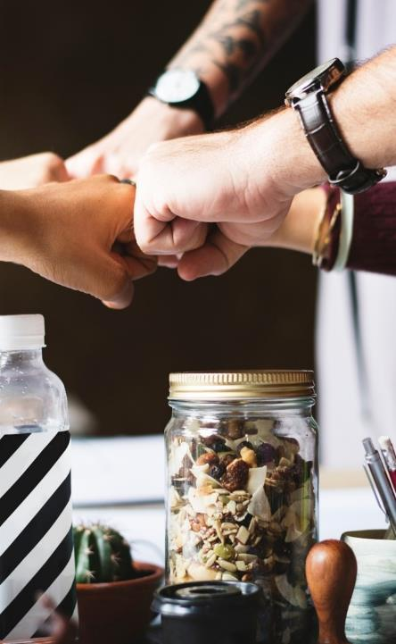
Klimatregler för möten
Alla uppfattningar räknas.
Ställ frågor för att förstå, inte för att utmana.
Tala för att bli förstådd, inte för att ta poäng.
Lyssna för att förstå.
Se skillnader som en möjlighet att lära.
Se till att alla kommer till tals!
(Emery and Purser, 1996)

Slide 11
Hur skapar vi ett positivt klimat som kan klara konflikter?
Lära känna varandra: Fokus på att arbeta utifrån det vi kan och de möjligheter vi har
Utveckla gemensamma vägledande principer
Planera möten för gemensam utveckling
Stödja den inre motivation (autonomy, mastery, purpose)
Bjud in till ett delat ledarskap och arbeta som ett team
Notes:
Genom att stödja människors inre motivation ökar engagemang och motivation.

Slide 12

Vad motiverar oss?
1. Autonomy – vi vill styra våra egna liv;
2. Mastery – vi vill utvecklas och ständigt bli bättre på sådant som är viktigt
3. Purpose – vi vill bidra till något som är större än vi själva
(Daniel Pink: Drive)
Notes:
Varför är motivation viktigt? Det är människor som gör jobbet, därför är det viktigt att veta vad som driver dem. Inom psykologin skiljer man på inre och yttre motivation. Den yttre motivationen är en belöning efter utfört arbete, ex lön, beröm, betyg, att barn får pengar när de städar etc. Vi vänjer oss vid den yttre belöningen – den måste man öka hela tiden. Om vi ökar den yttre motivationen går den inre motivationen ner.
Den inre motivationen är den egna drivkraften. Vi känner glädje när vi gör något.
Vad säger då forskningen? Daniel Pink har sammanfattat det i tre punkter. Autonomy, mastery, purpose

Slide 13
UTMANING (engagemang, mening)
IDÉFRIHET (egna beslut, ansvar)
DYNAMIK (rörelse, händelser)
DEBATT/MÅNGFALD (åsikter, utbyte)
TILLIT (initiativ, öppenhet)
Kreativt klimat
IDÉTID (möjlighet att testa)
LEKFULLHET/HUMOR (skoj, skämt)
RISKTAGANDE (snabbhet, mod)
KONFLIKTER (intriger, baktalande)
IDÉSTÖD (lyssna, uppmuntra)
Ekvall (2009)
Notes:
Ett kreativt klimat har många likheter med en bra arbetsmiljö.

Slide 14
UTMANING (engagemang, mening)
IDÉFRIHET (egna beslut, ansvar)
DYNAMIK (rörelse, händelser)
DEBATT/MÅNGFALD (åsikter, utbyte)
TILLIT (initiativ, öppenhet)
Bra arbetsmiljö
IDÉTID (möjlighet att testa)
LEKFULLHET/HUMOR (skoj, skämt)
RISKTAGANDE (snabbhet, mod)
KONFLIKTER (intriger, baktalande)
IDÉSTÖD (lyssna, uppmuntra)
Ekvall (2009)

Slide 15
Hur skapar vi ett positivt klimat som kan klara konflikter?
Lära känna varandra: Fokus på att arbeta utifrån det vi kan och de möjligheter vi har
Utveckla gemensamma vägledande principer
Planera möten för gemensam utveckling
Stödja den inre motivation (autonomy, mastery, purpose)
Bjud in till ett delat ledarskap och arbeta som ett team

Slide 16
Fyra sätt att hantera konflikter på: Thomas Jordan
Dialog
  nyfiken på att förstå, ta reda på
Diskussion
  argumentera med argument
Regelstyrda procedurer
  procedurer som ex fackliga förhandlingar
Makt/överkörning
  Tvingande makt
Notes:
En sjunkande ambitionsnivå
Längst till vänster – hög ambitionsnivå att lösa det
Längst till höger -låg ambitionsnivå att lösa det
Dialog: Man är villig att försöka förstå hur den andre menar, vara öppen med vad som är viktigt för andra och mig själv
Leder till mer hållbara beslut. Nackdelen med dialog är de förutsättningar som behövs: tillit och förtroende för varandra. Det tar tid att lyssna på varandra. Vi har ont om tid. Använd dialog till viktiga frågor.
Diskussion: De berörda parterna har ganska färdiga uppfattningar. Man argumenterar och kommer fram till en överenskommelse eller uppgörelse. Förhandling.
Det blir en dragkamp i diskussionen. En styrkemätning
Regelstyrda procedurer: Lagar och förordningar, ex arbetsordning, fackliga förhandlingar
Makt: ex nu har det redan hänt, inte öppet för förhandling eller hantering längre.

Slide 17
Hur går det till hos er? Använder ni er av alla fyra sätten?
Dialog | Diskussion | Regelstyrda procedurer | Makt/överkörning
God vilja: söka nå samförstånd Söka förstå hur den andre menar Vara villig att låta sig påverkas Vara öppen med vad som är viktigt för en själv | Argumentera med sakliga, relevanta argument Lyssna till och väga relevans i sakargument Förhandla fram överenskommelse | Frågan avgörs med hänvisning till regler, principer, befogenheter; eller genom formella procedurer, som tex MBL förhandlingar De berörda finner sig i utfallet, även om de är av annan uppfattning | Ena parten driver igenom sin ståndpunkt mot den andres vilja: maktanvändning, vägran, skapa fullbordade faktum Kan göras skonsamt eller inte skonsamt…
Notes:
Bör insatser göras på individ-, relation- eller systemnivå eller en kombination?
Finns förutsättningar att bearbeta konflikten i grupp eller enskilda samtal? Dialoginsatsen
Finns det anledning att låta konflikten behandlas enligt de formella procedurerna, reglerna, avtal osv. Har någon av parterna rättigheter som måste beaktas?
Finns det argument som talar för att konflikten bör behandlas med ensidigt beslutade åtgärder? Ex omplacering mm

Slide 18

Diskutera!
Har ni använt några av dessa strategier? Hur ser fördelningen av strategier ut hos er?
Hur gick det?
  Diskutera gruppvis i breakoutrooms
  10 minuter

